Slide 1
Имя существительное
Множественное
число

Slide 2
Именительный падеж
кто? что?
 | Ед. число (он, она, оно) | Мн. число (они) | Окончания
М. р. (он) | шкаф_ словарь музей врач | шкафы словари музеи врачи | _ + ы ь → и й → и г,к,х,ж,ч,ш,щ + и
Ж. р. (она) | газета песня тетрадь книга | газеты песни тетради книги | а → ы я → и ь → и г,к,х,ж,ч,ш,щ + и
Ср. р. (оно) | окно море | окна моря | о → а е → я
ы
- и
ы
и
а
- я

Slide 3
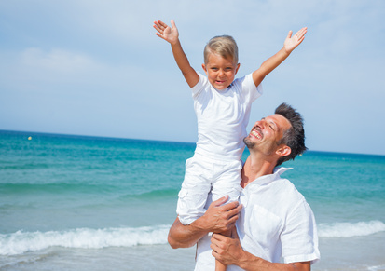
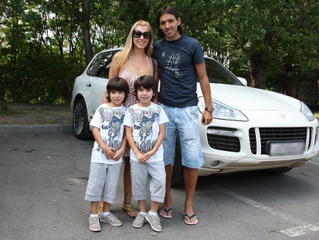
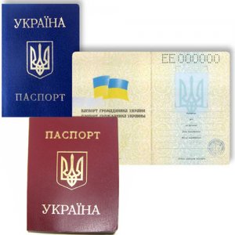
1. Именительный падеж
ЗАПОМНИТЕ!
сын – сыновья
брат – братья
друг – друзья
стул – стулья
-ья
паспорт – паспортá
дом – домá
город – городá
адрес – адресá
-á
мать – матери
дочь – дочери
имя – имена
время – времена
-е-
отец – отцы
украинец – украинцы
день – дни
-ери
-ена

Slide 4
у, из(с), от, возле, около, напротив,
(не)далеко от, без
2. Родительный падеж
Кого?
Чего?
Род | Именительный падеж (единственное число) |  | Родительный падеж (множественное число)
М.р. | студент_, урок_ герой, музей дельфинарий отец, месяц | _ (согл.) - й -ий -ц | студентов, уроков героев, музеев дельфинариев отцóв, мéсяцев | -ов -ев -ев -óв/-ев
М.р. и Ж.р. | писатель площадь словарь ночь |  | писателей площадей словарей ночей
М.р. | товарищ, карандаш | -ж, -ч, -ш, -щ | товарищей, карандашей | -ей
Ср.р. | море, поле | -е | морей, полей | -ей
Ж.р. Ср.р | Мария, аудитория общежитие | -ия -ие | Марий, аудиторий общежитий | -ий -ий
Ж.р и Ср.р | подруга, страна слово, дело | -а -о | подруг, стран слов, дел
-ь
-ей
—

Slide 5
2. Родительный падеж
ЗАПОМНИТЕ!
Мужской род | Женский род | Средний род
человек – люди – людей ребёнок – дети – детей год – годы – лет | согл. + ка → -ок студентка – студенток ошибка – ошибок ж, ш, ч + ка → ж, ш, ч + ек ручка – ручек девушка – девушек -й + ка → -ек копейка – копеек линейка – линеек | окно – окон письмо – писем имя – имён время – времён
 | сестра – сёстры – сестёр песня – песни – песен неделя – недели – недель деревня – деревни – деревень

Slide 6
2. Родительный падеж
ЗАПОМНИТЕ!
-ья → -ей друзья – друзей сыновья – сыновей -и → -ей соседи – соседей семьи – семей статьи – статей родители – родителей матери – матерей дочери – дочерей | -ья → -ьев братья – братьев стулья – стульев деревья – деревьев листья - листьев
 | каникулы – каникул деньги – денег ножницы – ножниц брюки – брюк шахматы – шахмат

Slide 7
3. Дательный падеж
к, по
Кому?
Чему?
М.р. и Ж.р..
студенты – студентам сёстры – сёстрам
музеи – по музеям песни – песням
писатели – писателям двери – к дверям
-ы -ам
-и -ям
врачи – врачам
подруги – подругам
вещи – к вещам
г, к, х, ж,
ч, ш, щ +
-и -ам
друзья– друзьям братья – братьям
сыновья – сыновьям стулья – стульям
-ья -ям
М.р. и Ср.р..
города – к городам моря – по морям
дома – к домам здания – к зданиям
-а -ам
-я -ям

Slide 8
4. Винительный падеж
Кого?
Что?
В.п. В.п.
Я сфотографировал студентов и преподавателей.
Р.п. Р.п.
Здесь много студентов и преподавателей.
КОГО?
В.п. = Р.п.
В.п. В.п.
Мы любим друзей и подруг_, братьев и сестёр_.
Р.п. Р.п.
Сколько у вас друзей и подруг_, братьев и сестёр_?
ЧТО?
В.п. = И.п.
В.п. В.п. В.п. В.п.
Он фотографирует парки, площади, улицы, здания.
И.п. И.п. И.п. И.п.
В нашем городе красивые парки, площади, улицы, здания.

Slide 9
5. Творительный падеж
с, над, под, между,
за, перед, рядом с
Кем?
Чем?
М.р. и Ж.р..
театры – театрами сёстры – сёстрами
музеи – музеями песни – песнями
словари – словарями тетради – тетрадями
-ы -ами
-и -ями
врачи – врачами
подруги – подругами
вещи – вещами
г, к, х, ж,
ч, ш, щ +
-и -ами
друзья– друзьями братья – братьями
сыновья – сыновьями стулья – стульями
-ья -ями
М.р. и Ср.р..
города – городами моря – морями
слова – словами здания – зданиями
-а -ами
-я -ями
ЗАПОМНИТЕ! люди – людьми; дети – детьми

Slide 10
6. Предложный падеж
в, на,
о (об)
чём? (где?)
ком?
М.р. и Ж.р..
театры – в театрах сёстры – о сёстрах
музеи – в музеях песни – о песнях
словари – в словарях тетради – в тетрадях
-ы -ах
-и -ях
врачи – о врачах
подруги – о подругах
вещи – о вещах
г, к, х, ж,
ч, ш, щ +
-и -ах
друзья– о друзьях братья – о братьях
сыновья – о сыновьях стулья – о стульях
-ья -ях
М.р. и Ср.р..
города – в городах моря – в морях
слова – в словах здания – в зданиях
-а -ах
-я -ях

